Slide 1
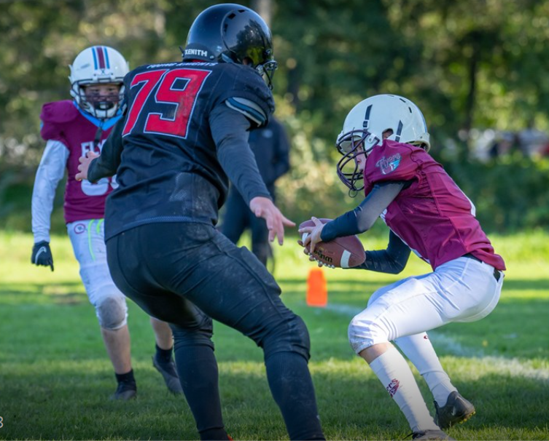
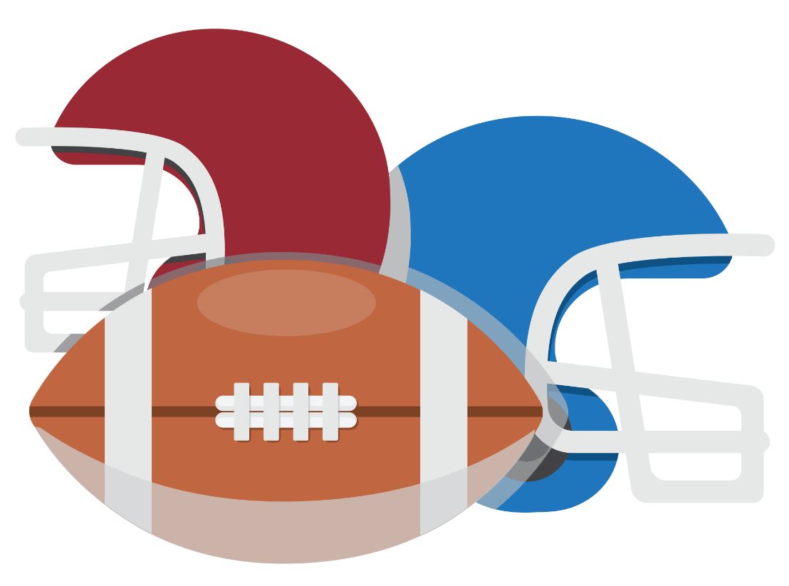
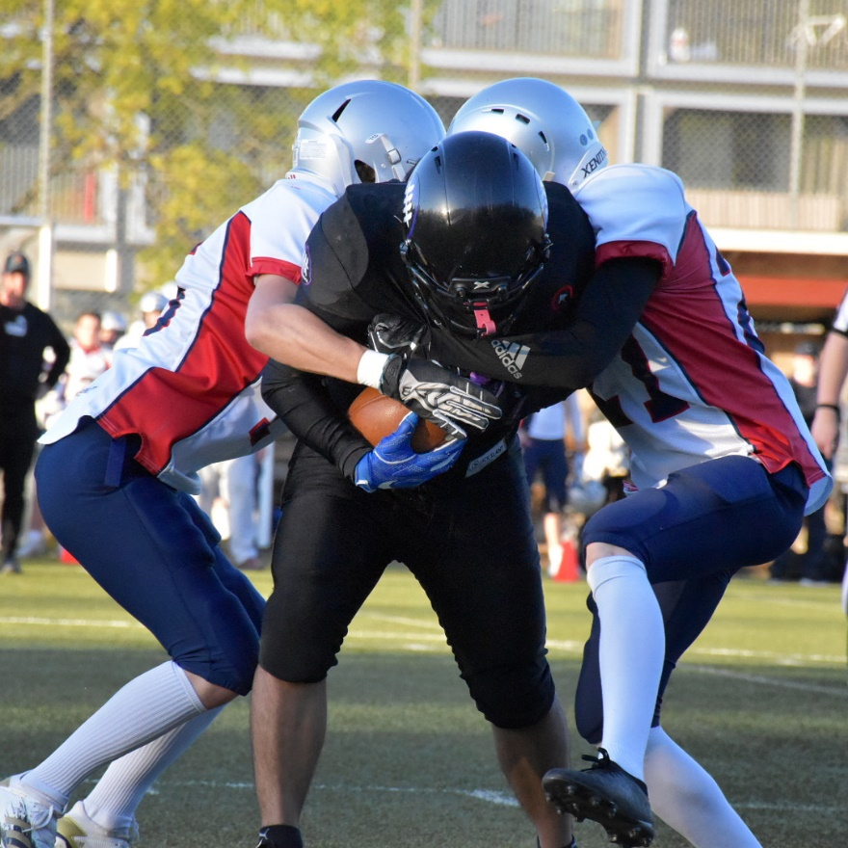
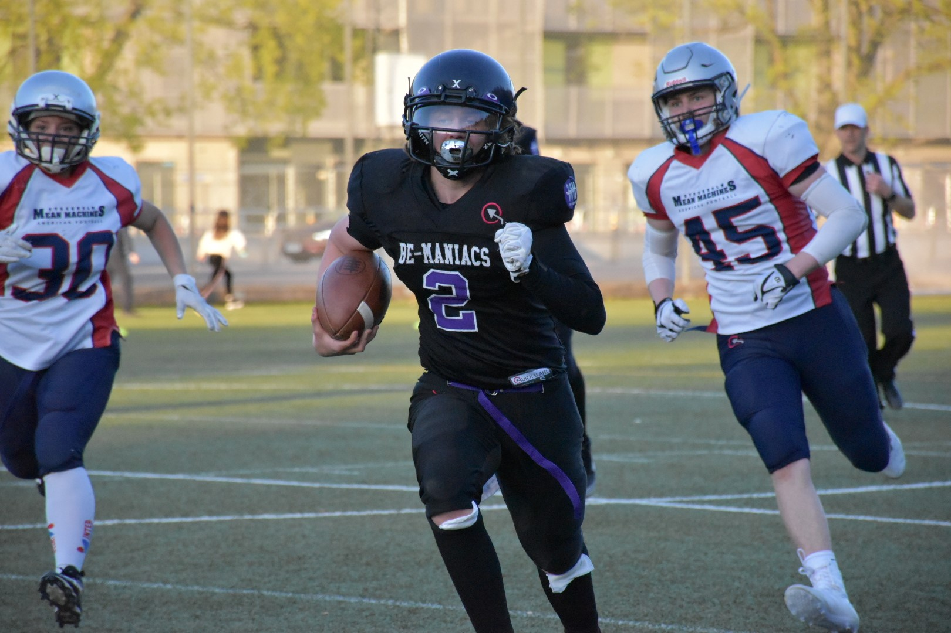
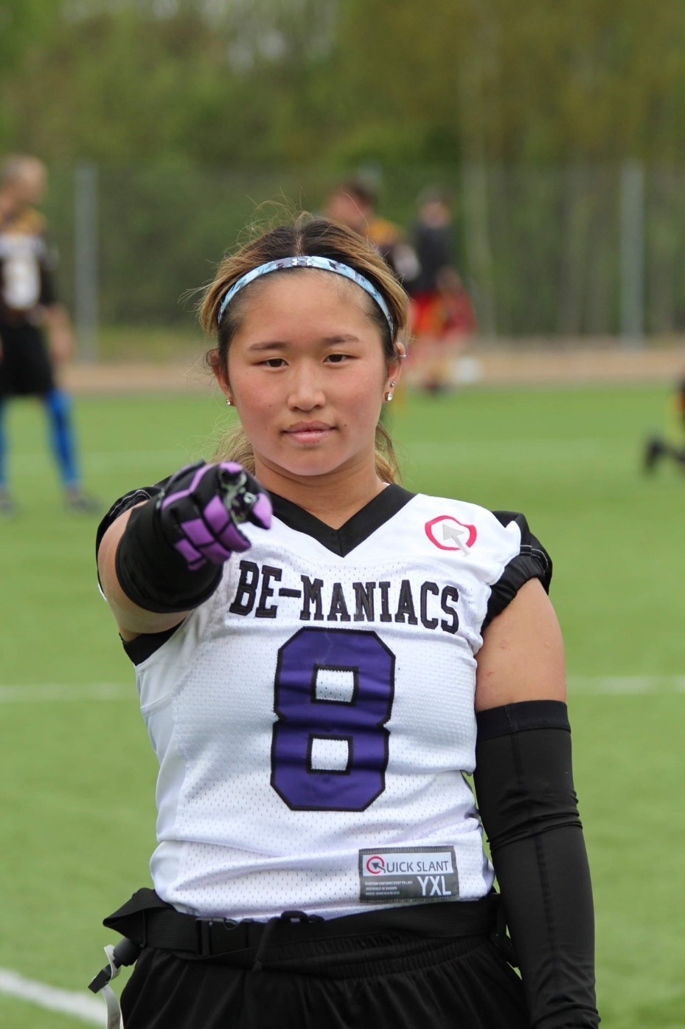
Beckomberga Maniacs Amerikansk fotboll från Kungsholmen och Bromma till Hässelby Våra barn och ungdomar tacklas, och våra seniorer spelar utan kontakt (än så länge) www.be-maniacs.se

Slide 2
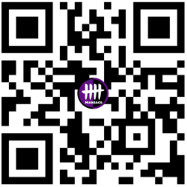
Beckomberga Maniacs AMERIKANSK FOTBOLL i Bromma, Ekerö och västerort
VILL DU PROVA PÅ? Onsdag eller Söndag Mejla: junior@be-maniacs.se
Eller SMS: 0760-30 31 05
Född 2008? JUST NU rekryterar vi spelare födda 2008 (eller 2009), även nybörjare Anmäl dig via QR koden.
BECKOMBERGA MANIACS – DIN LOKALA FOOTBALL FÖRENING – www.be-maniacs.se

Slide 4
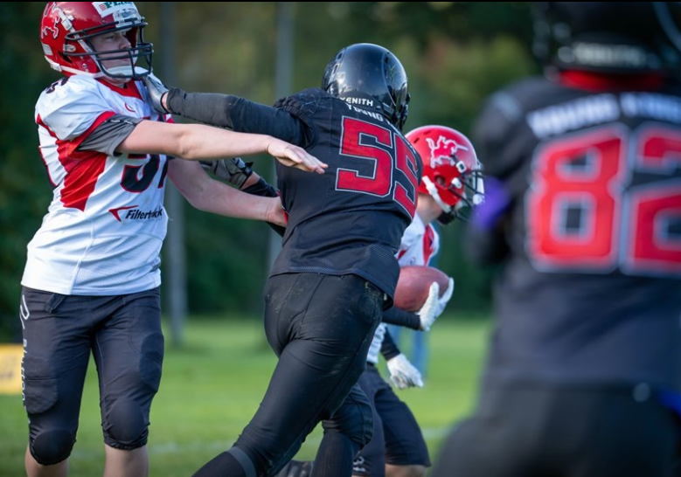
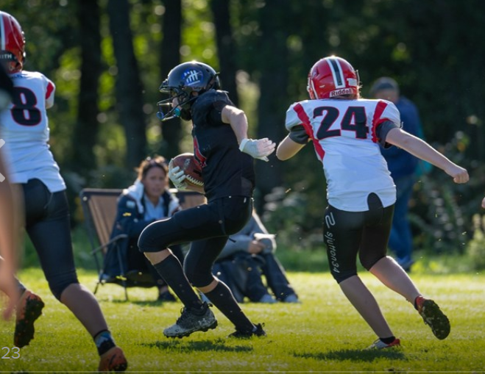
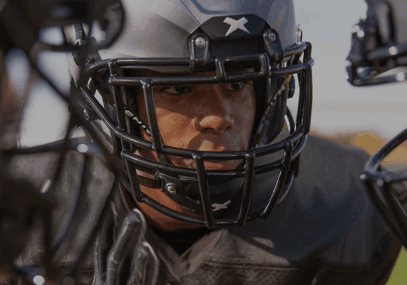
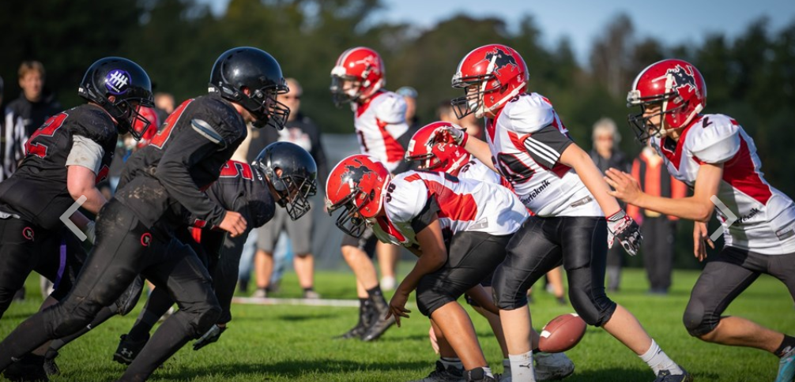

Slide 5
Beckomberga Maniacs
Amerikansk fotboll från Kungsholmen och Bromma till Hässelby
Våra barn och ungdomar tacklas,
och våra seniorer spelar utan kontakt (än så länge)
www.be-maniacs.se

